Slide 1
УЧИТЕЛЬ-ЛОГОПЕД МБОУ «соШ №68 Г. ЧЕЛЯБИНСКА» СОРОКИНА Е.Ю.
ДИСТАНЦИОННОЕ ОБУЧЕНИЕ – НОВЫЙ ВЕКТОР СОВРЕМЕННОГО ОБРАЗОВАНИЯ

Slide 2
В настоящее время одним из приоритетных направлений развития образовательной системы Российской Федерации выступает внедрение моделей непрерывного образования, отражающееся в концепции непрерывного образования на период до 2025 года. В свете реализации приоритетного национального проекта «Образование» по направлению «Внедрение современных образовательных технологий», особенно актуальной становится тема дистанционного образования как средства реализации индивидуальных образовательных траекторий учащихся.

Slide 3
ПРЕИМУЩЕСТВА ДИСТАНЦИОННЫХ ЗАНЯТИЙ: - Экономия времени. Возможность проводить большее количество занятий в день. - Комфортные условия проведения для обучающегося и специалиста. - Использование электронных материалов для занятий. - - Удобное хранение и систематизация материалов в специальном хранилище. -Демонстрация материалов с возможностью их быстрой смены на рабочем столе.

Slide 4
ПЛАТФОРМЫ ДЛЯ РАБОТЫ В ДИСТАНЦИОННОМ РЕЖИМЕ: SKYPE ZOOM PRUFFME

Slide 5
ИНТЕРНЕТ-РЕСУРСЫ С ГОТОВЫМИ УПРАЖНЕНИЯМИ И ВОЗМОЖНОСТЬЮ СОБСТВЕННОГО КОНСТРУИРОВАНИЯ: - learningapps бесплатный банк всевозможных тематических упражнений. Возможность конструирования собственных упражнений. - mersibo красочные игры и упражнения систематизированные по категориям. Платный контент, с бесплатной демо-версией. - образовариум упражнения по обучению грамоте, блок «Русский как иностранный». Есть бесплатный вариант пользования контентом. - CORE конструктор упражнений и занятий. Возможность бесплатного использования. - Легко сказать от Алисы Бесплатное пособие для автоматизации звуков речи.

Slide 6
- Витаминки для чтения от Яндекс.Учебник бесплатные игры и упражнения для обучения грамоте. - etreniki бесплатный контент для создания собственных красочных упражнений. - kids smart тесты и упражнения систематизированные по возрасту. Бесплатный контент. - обучалка - для – детей.ru бесплатные игры и упражнения по категориям. - romaschki.jimdofree.com сайт Галины Данилене. Вильнюс. Бесплатные упражнения. - childdevelop.ru бесплатный генератор практических заданий. - iqsha.ru бесплатный сайт развивающих игр и упражнений для дошкольников и школьников. - igraemsa.ru сайт детских онлайн – игр и упражнений по категориям.

Slide 7
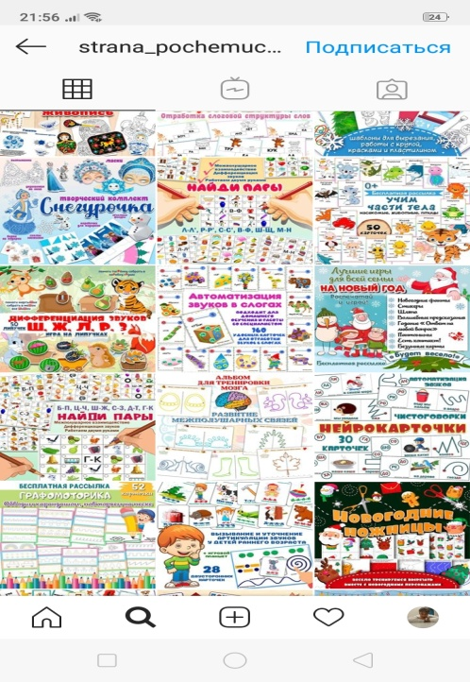
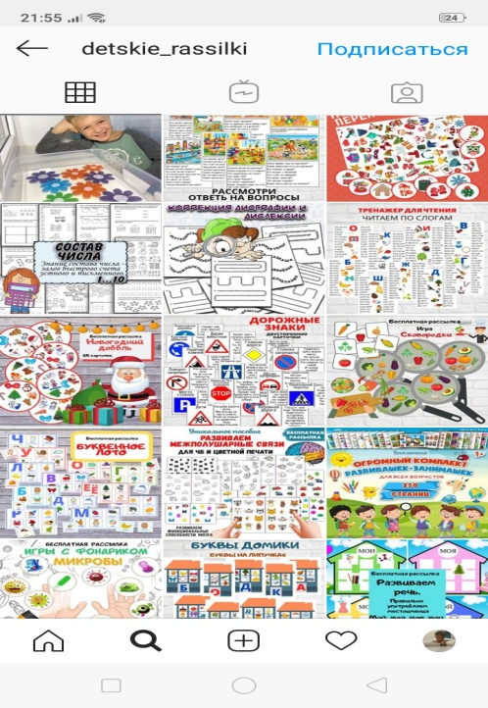
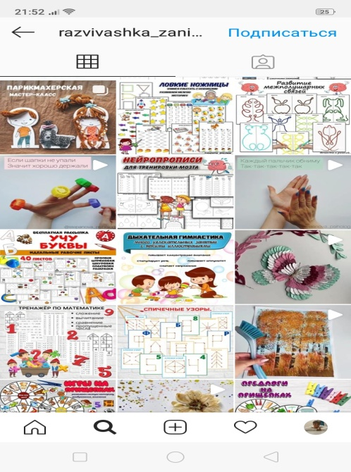
Бесплатные рассылки в Instagram: - detyam_lyschee, - razvivashka_zanimashka, - detskie_rassilki, - strana_pochemuchek, - rassylki_lipuchki, - chitaika_vam, и др.

Slide 8
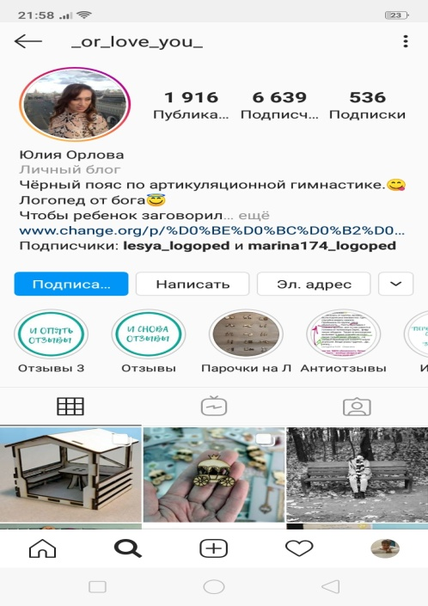
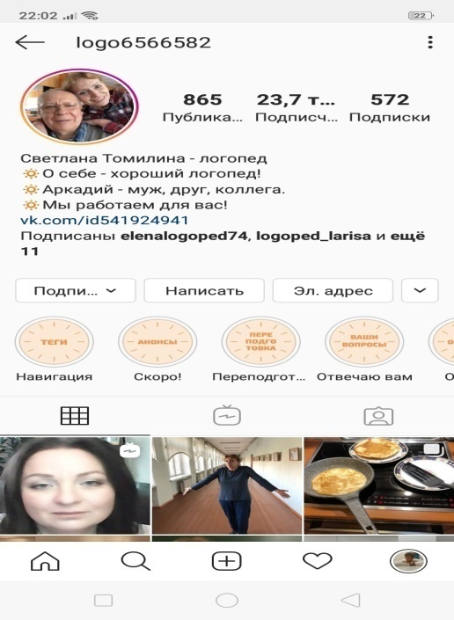
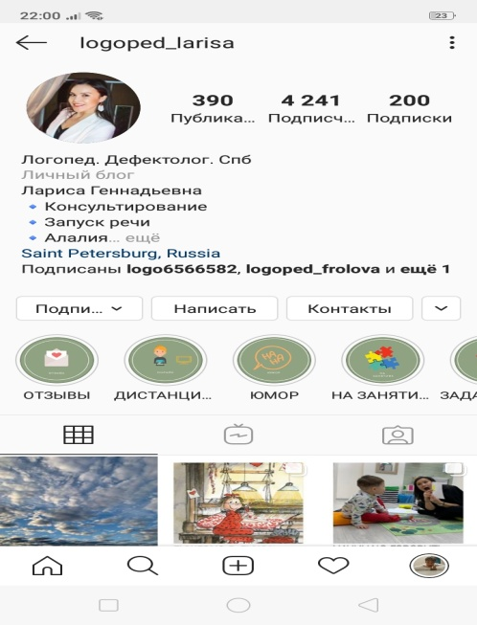
Специалисты делятся ценной информацией в Instagram: - Марина Решетко, - Юлия Орлова, - Людмила Белоус, - Олеся Тарасова, - Светлана Томилина, - Татьяна Ткаченко, - Ольга Елецкая, и др.

Slide 9
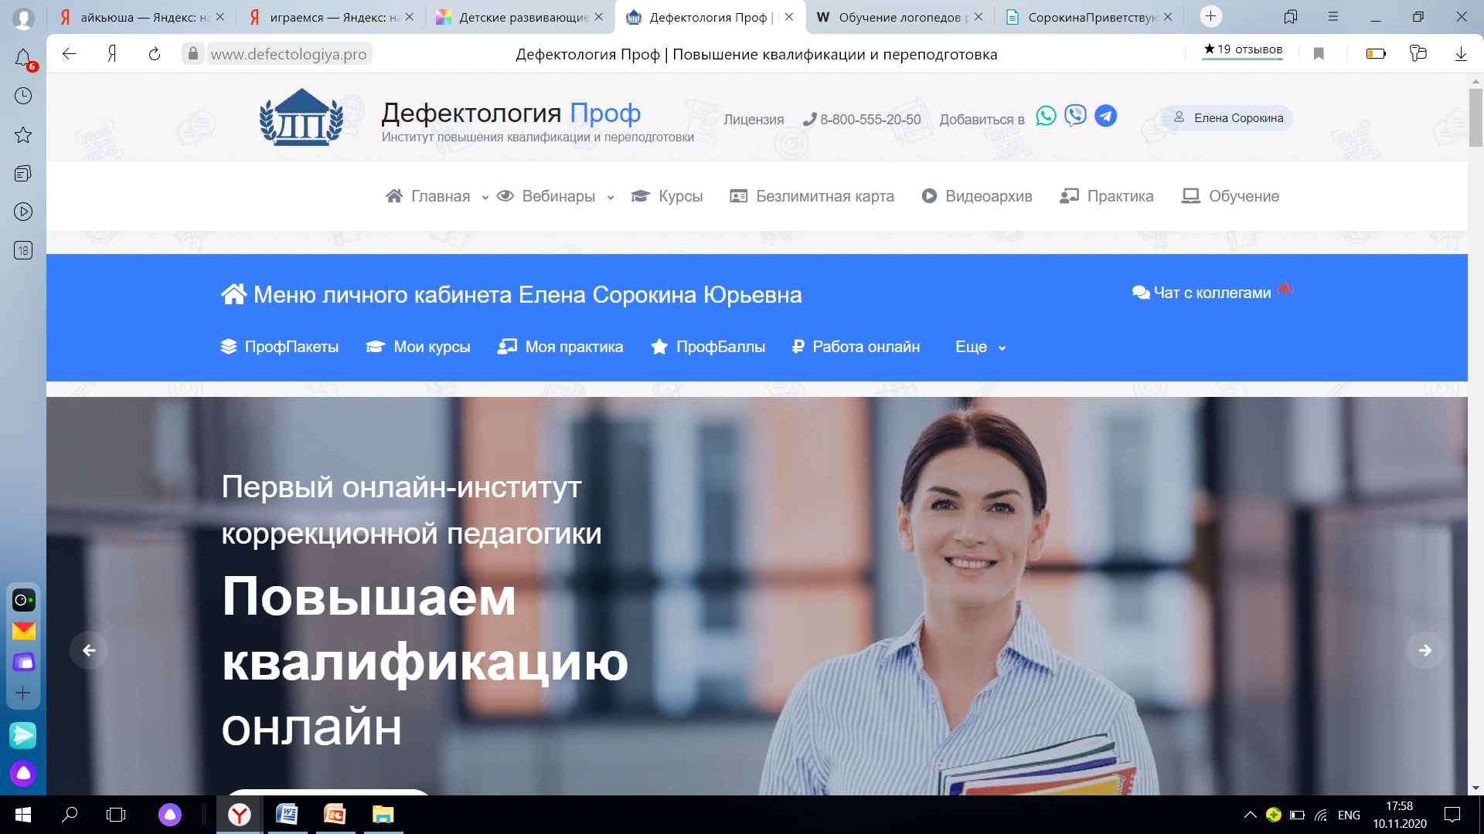

Slide 10
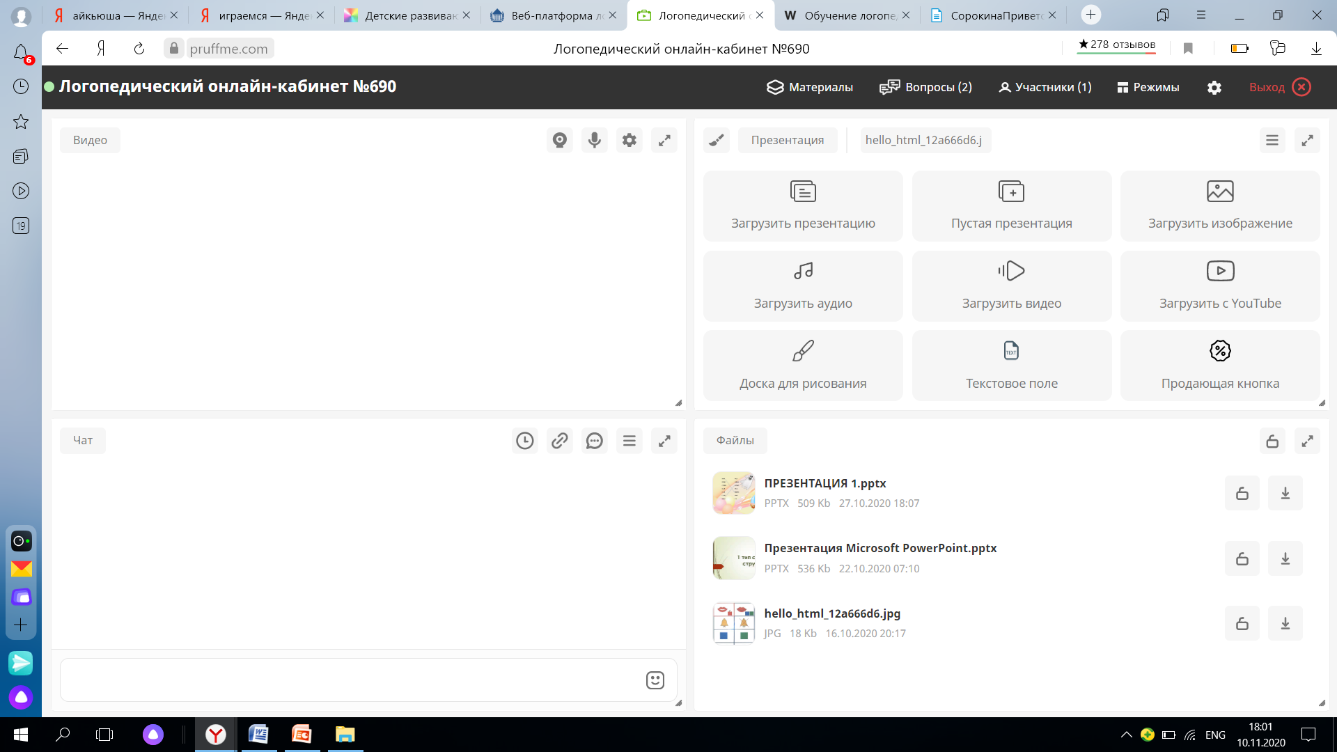

Slide 11
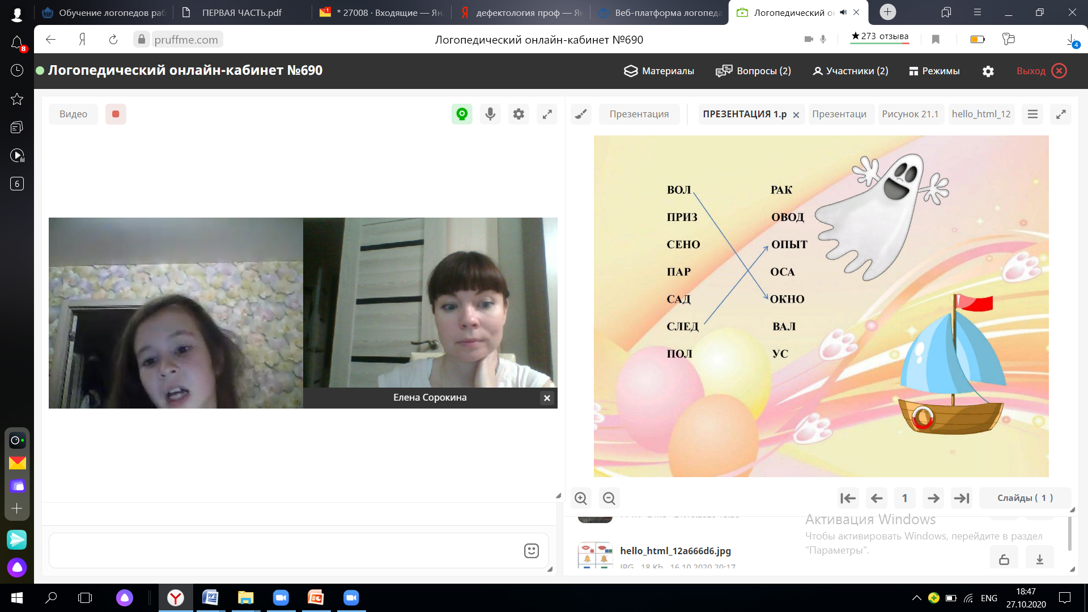
Демонстрация презентации в логопедическом кабинете на платформе pruffme (ребенок 2 год обучения)

Slide 12
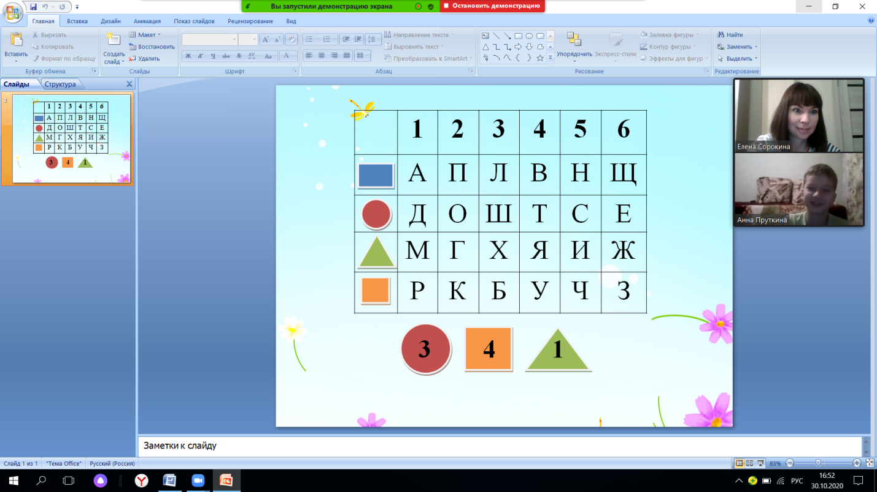
Демонстрация презентации в zoom (ребенок 2 год обучения)

Slide 13
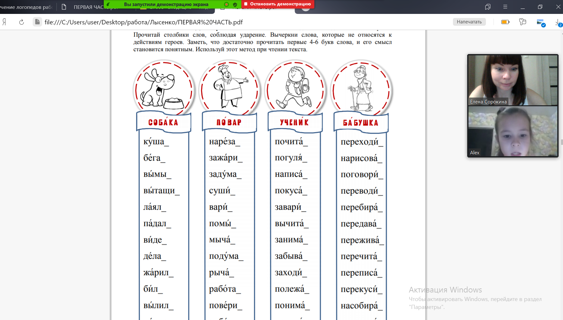
Демонстрация задания по методике О.Лысенко в zoom (ребенок 2 год обучения)

Slide 14
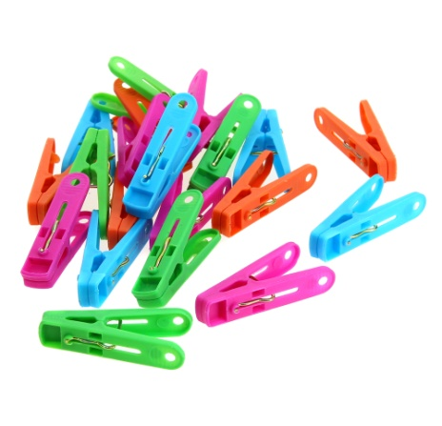
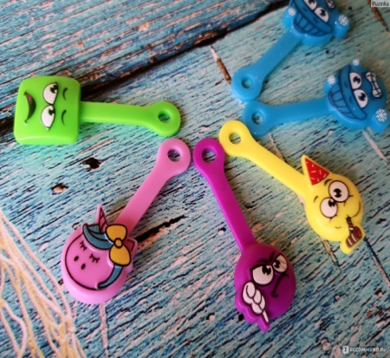
Использование во время занятия доступных предметов: - любимые домашние игрушки ребенка; - счетные палочки, спички; - прищепки; - крышки от пластиковых бутылок; - игровые кубики из настольных игр; - скрепыши; - фасоль, бобы, орехи; - пластилин, - шнурки с узелками.

Slide 15
Требования СанПиН к организации дистанционного обучения Общее время работы за компьютером не должно превышать нормы: в 1–2-м классе – 20 минут, 3-4-м классе – 25 минут. Рекомендуемая непрерывная длительность работы, связанная с фиксацией взора на экране монитора не должна превышать: для детей 6-10 лет- 15 мин; для детей 10-13 лет – 20 мин.

Slide 16
БЛАГОДАРЮ ЗА ВНИМАНИЕ!

